Slide 1
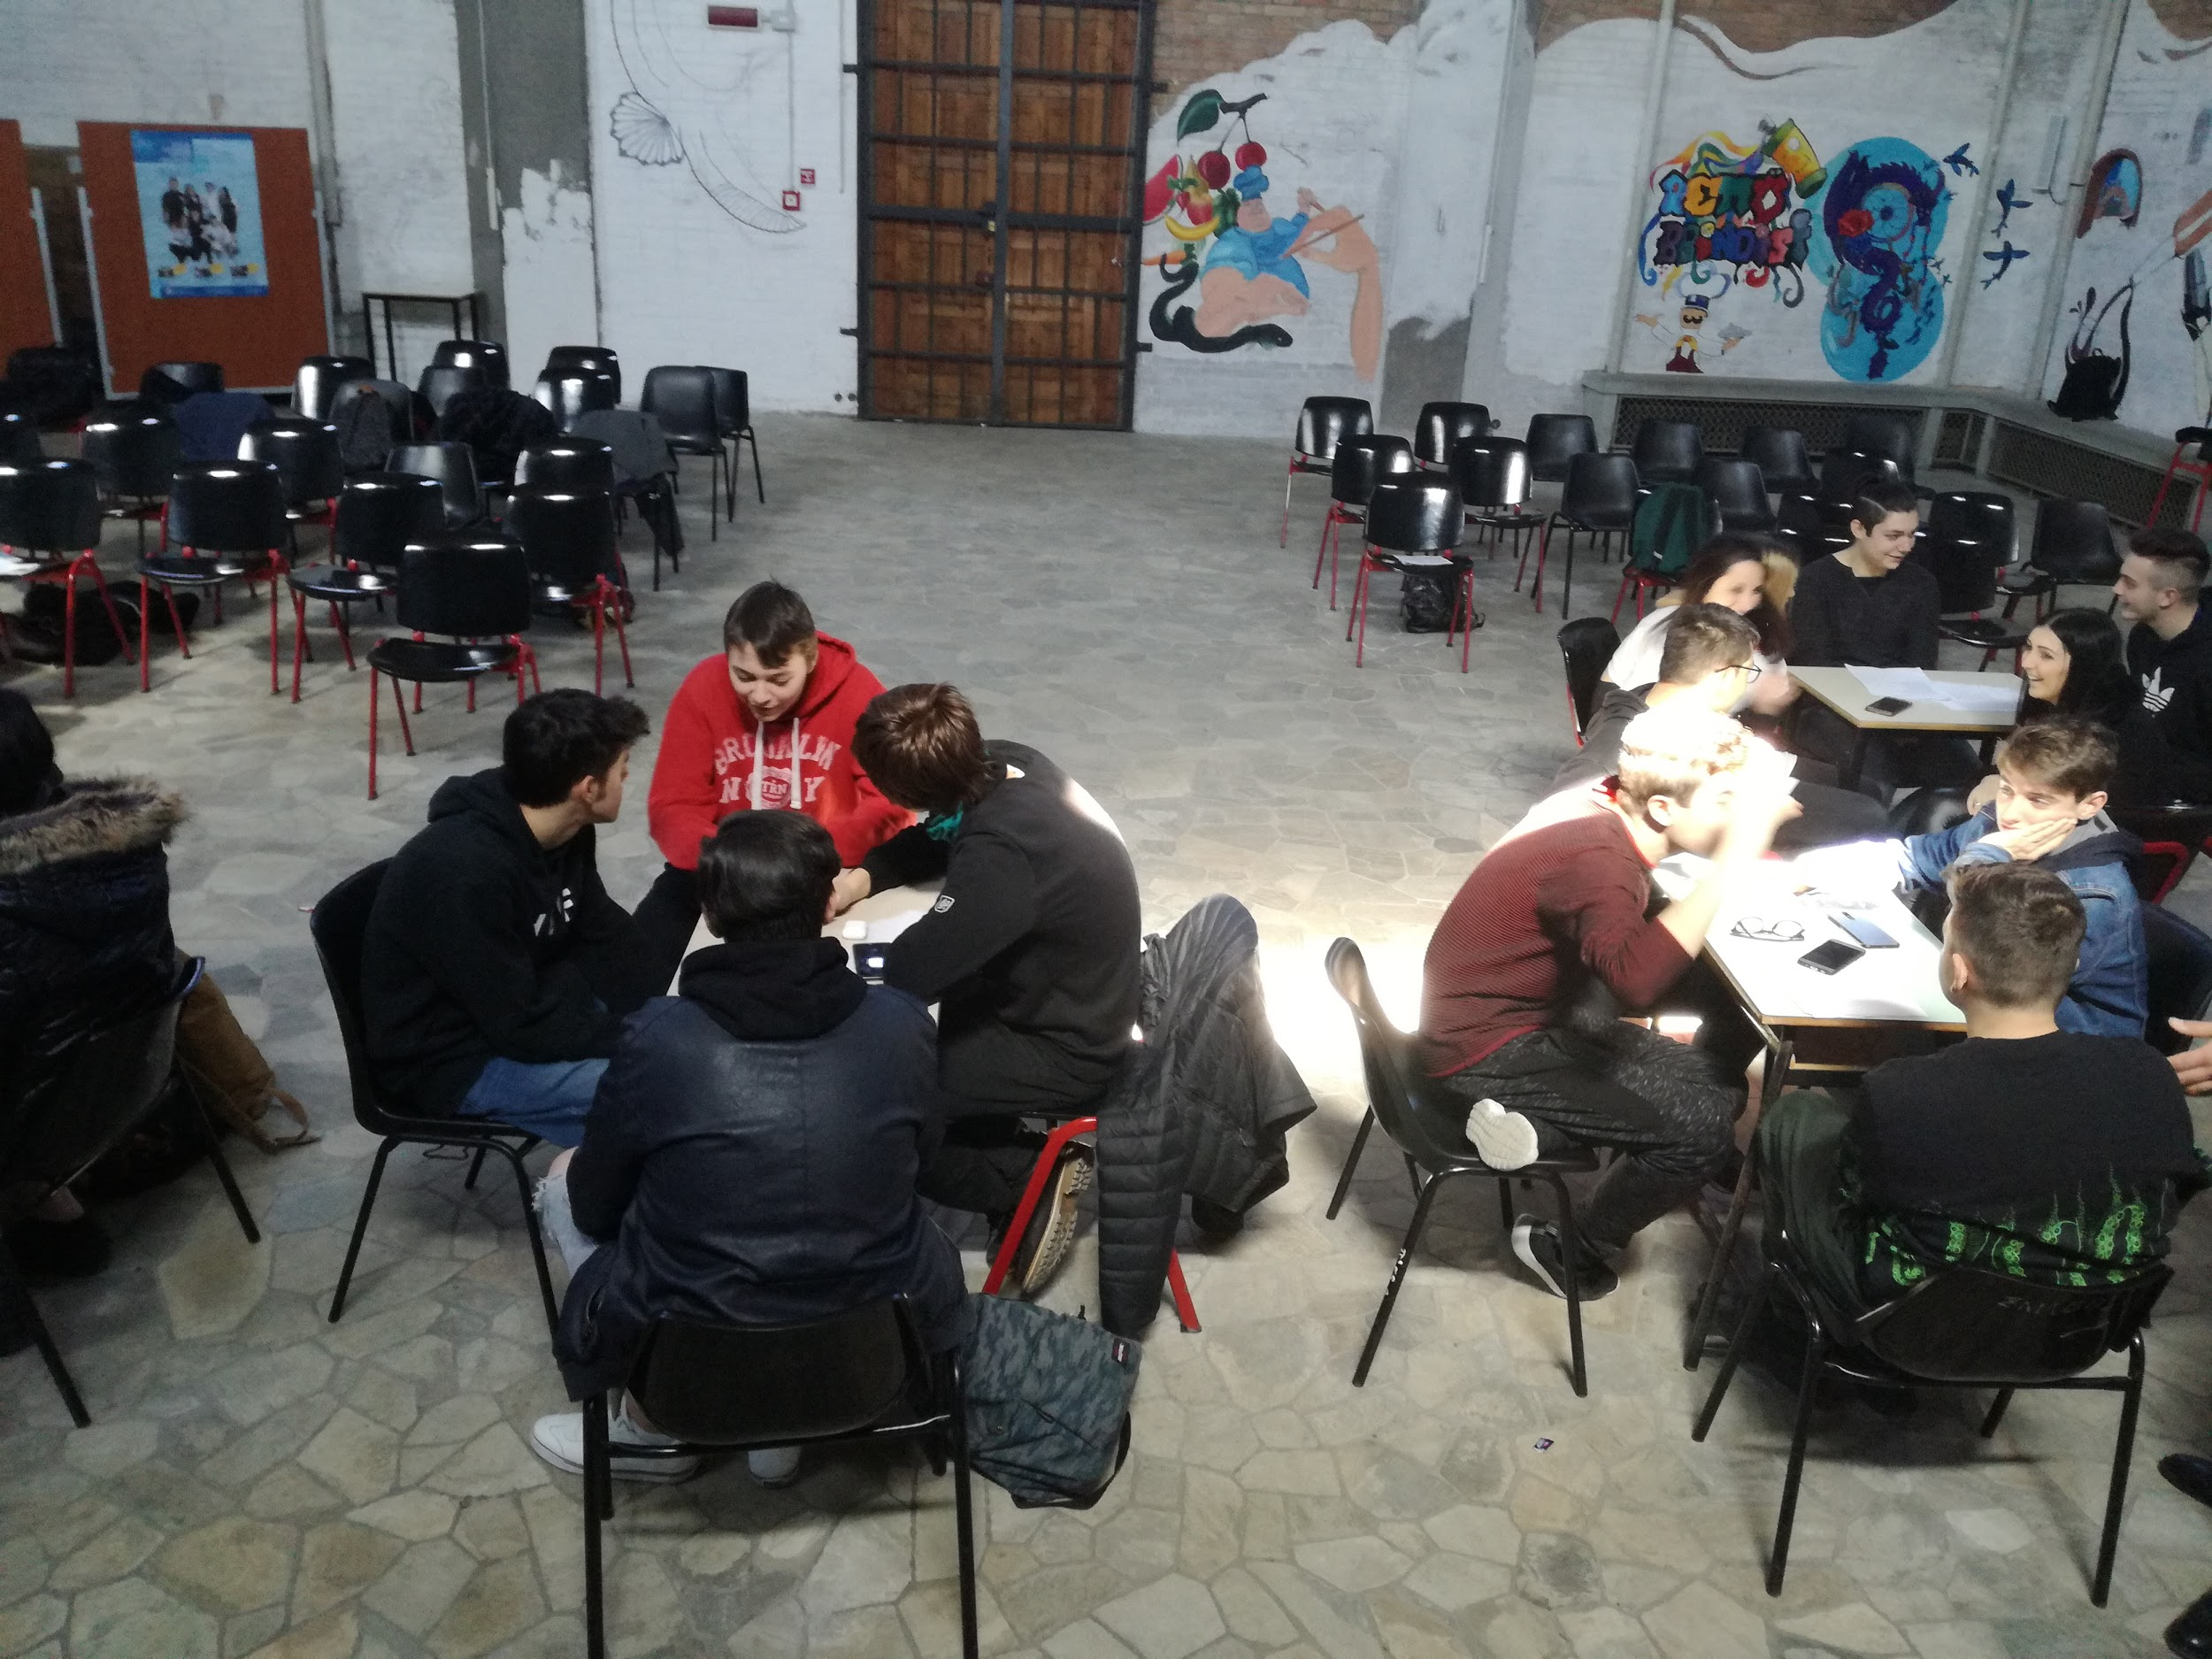
Progetto ConCittadini

Slide 2
#progettoConCittadini

Slide 3
#settimanadellalegalità

Slide 4
LE ATTIVITÀ:
Lunedì 18 marzo – Introduzione ai lavori: analisi del fenomeno mafioso.
L’incontro, tenuto dalle prof.sse Ida Pacifico e Anna Bertelli coinvolgerà le classi IB IPSEOA e IA MAT e si svolgerà in Aula Magna
Martedì 19 marzo – Incontro con la Guardia di Finanza. Le classi coinvolte IA ITE e IB ITE si recheranno in Aula Magna
Mercoledì 20 marzo – Cineforum “I Cento Passi”. L’attività sarà gestita dalla prof.ssa Ida Pacifico. Le classi coinvolte sono IC IPSEOA e IA IPSEOA
Giovedì 21 marzo – Laboratori di legalità. Docenti Prof. Passero e Prof.ssa Ida Pacifico, classi coinvolte IIA ITE e IIA IPSEOA
Venerdì 22 marzo – Incontro con l’Arma dei Carabinieri. Le classi coinvolte IB MAT e I D IPSEOA si recheranno in Aula Magna.

Slide 5
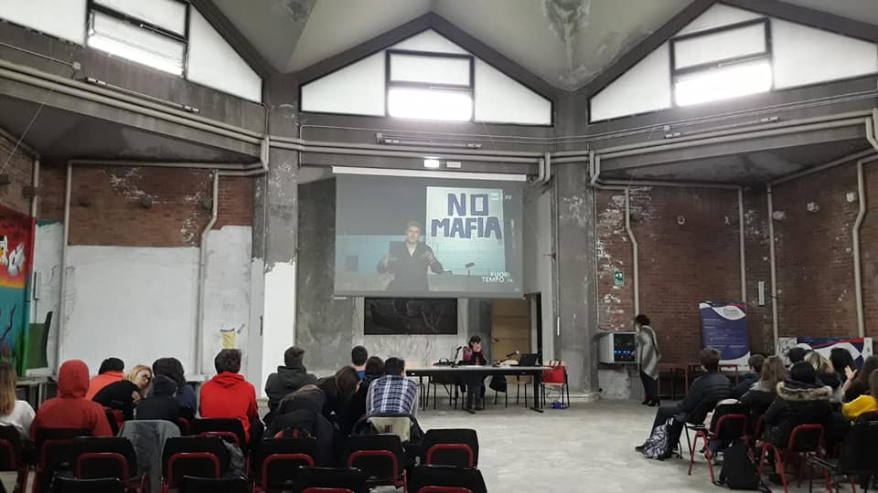
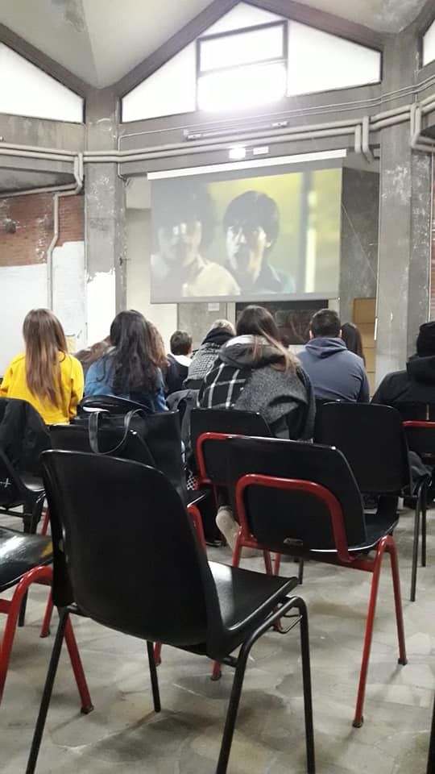
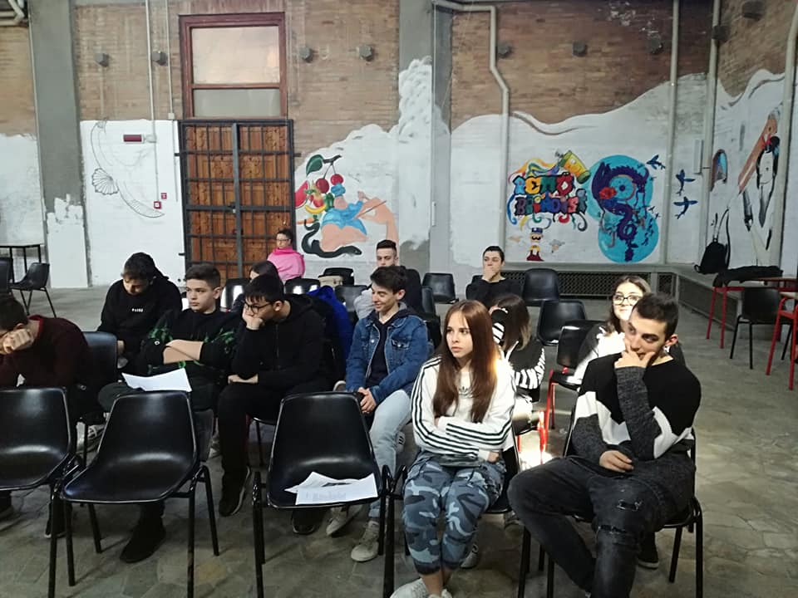
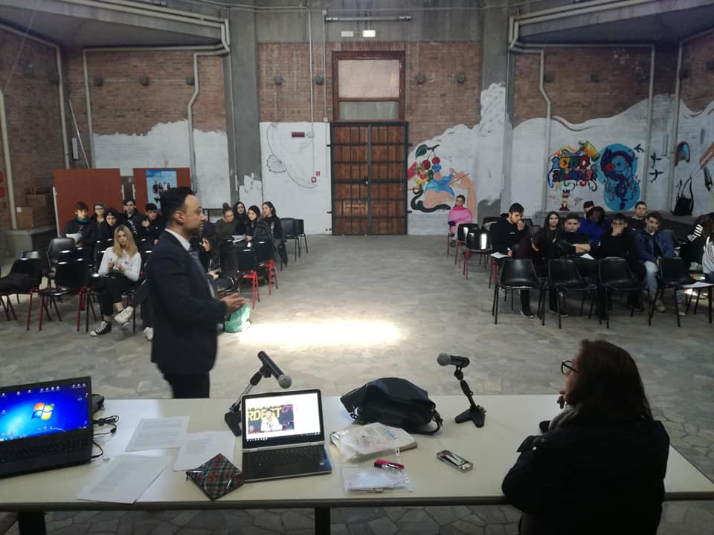
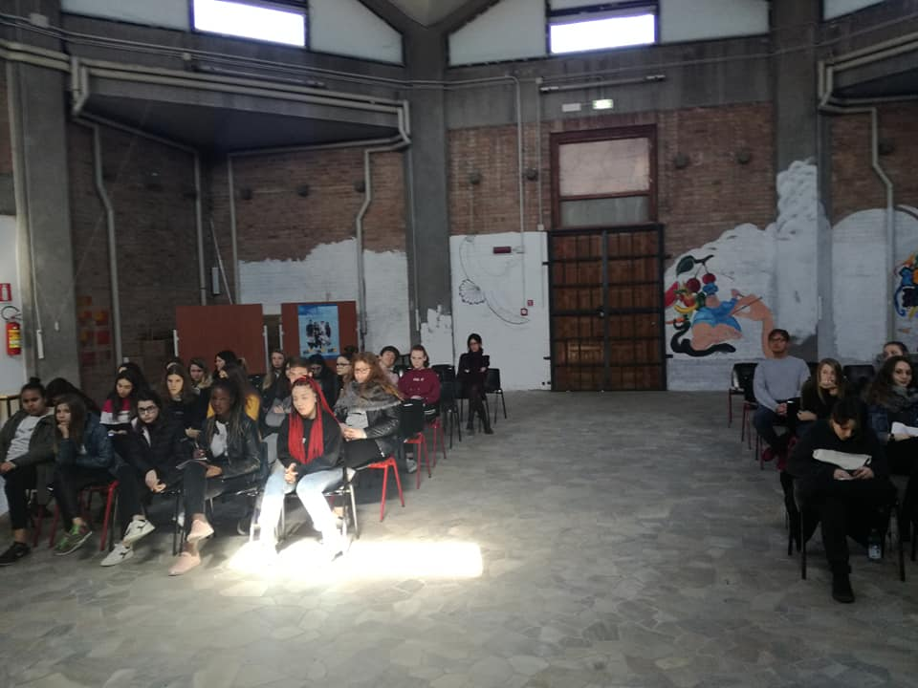
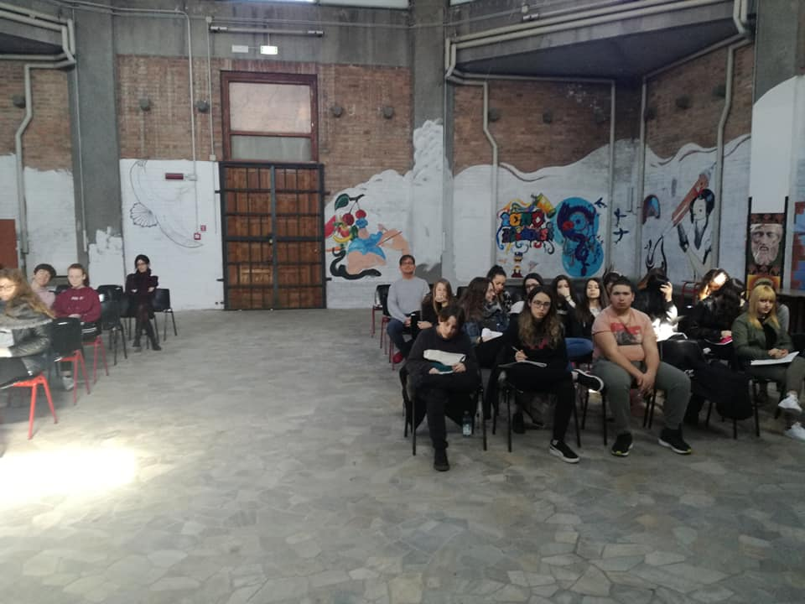
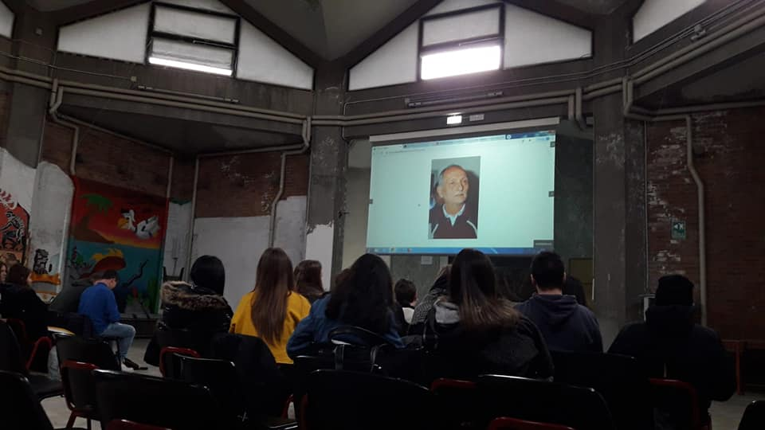

Slide 6
